Slide 1


Одиннадцатая всероссийская научно‐практическая конференция
«Имитационное моделирование. Теория и практика» ИММОД‐2023
Имитационная модель
как средство анализа и верификации системы планирования
материальных потоков на производстве
Топаж А.Г., Гиндин И.Б., Чеславский А.В.
18-20 октября 2023, Казань

Slide 2
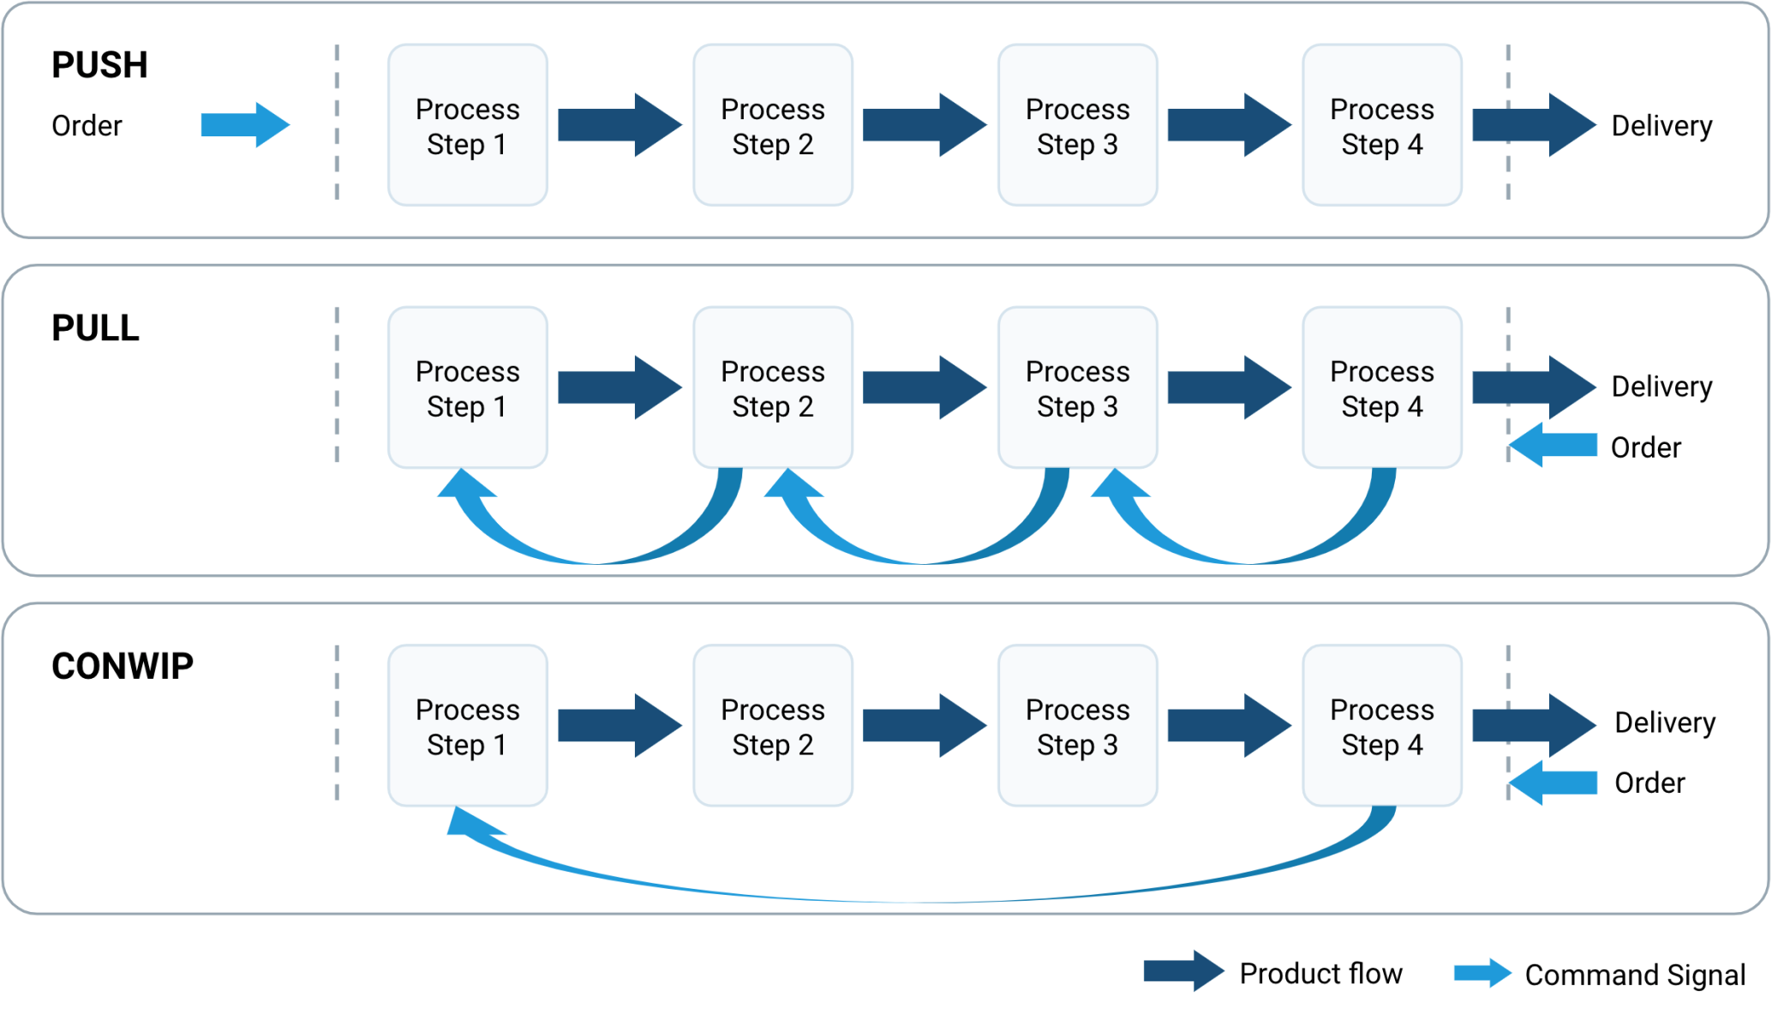

Планирование производства. Стратегии вытягивания и выталкивания. Оптимизация производственных планов
«Push scheduling». Непрерывное производство, работающее на склад.
«Pull scheduling». Дискретное производство, работающее под заказ. MRP II
APS (Advanced Planning & Scheduling )— усовершенствованные системы планирования, включающие взаимосвязанные методики оперативного прогнозирования и управления материальными запасами и оптимизацию
загрузки производственных мощностей

Slide 3
Одностадийное производство, управляющееся одновременно входным и выходным потоками
Примеры: Деревообработка, кожевенное производство, фармацевтика

Slide 4
Постановка задачи оптимального планирования материальных потоков
Технологически-логистический процесс производства описывается двумя укрупнёнными этапами – поступлением материала и производством конечной продукции
Рассматривается ограниченное число разновидностей материала и ограниченное число разновидностей конечной продукции
Поступление материалов описывается как внешний поток заданной интенсивности
Производство конечной продукции осуществляется на заданном числе условных рабочих центров, пропускная способность которых является ограничением на потенциальную скорость выпуска
Вследствие различных причин (пересортица, отбраковка и т.д.) выходом одного техпроцесса может быть несколько разновидностей конечного продукта
Спецификация (BOM – Bill Of Materials) производства конечной продукции из одного или нескольких материалов задана не жёстко, а с указанием возможной вариантности состава
План производства конечной продукции регулируется заданным перечнем текущих заказов на поставку
Формулируемая задача оперативного планирования производства или оптимизации материальных потоков состоит в составлении сменного плана работы рабочих центров в терминах выполняемых позиций тех или иных заказов на поставку с указанием их очерёдности (первая переменная планирования) и выбора конкретных вариантов изготовления каждой разновидности конечной продукции из тех или иных разновидностей материала в случае наличия допустимых замен в BOM (вторая переменная планирования)

Slide 5
Критерии и ограничения задачи оптимизации
Ограничения:
Непревышение пропускной способности всех рабочих центров
Наличие в любой момент времени всех необходимых разновидностей материала в необходимом количестве с учётом запасов.
Удовлетворение (закрытие) всех вошедших в план позиций заказов с учётом ожидаемой пересортицы и отбраковки, а также промежуточных запасов на складе готовой продукции
Критерии качества плана:
Удовлетворение всех позиций в рамках одного заказа (как можно более быстрое исполнение заказов целиком, а не множества позиций в разных заказах)
Максимально быстрое выполнение заказов более высокого приоритета
Уменьшение количества невостребованных остатков различных разновидностей на складе готовой продукции
Избегание переполнения склада материала
Балансировка потребления материала по его разновидностям (стремление к поддержанию остатков на складе в количествах пропорциональных текущих интенсивностям потребления)
Максимизация прибыли по заказам, вошедшим в текущий сменный план
Преемственность планов при постоянном скользящем перепланировании)
Минимизация числа переналадок рабочих центров на выпуск иной разновидности конечной продукции

Slide 6
Комплексный иерархический критерий оптимальности
N_{WC} – число рабочих центров,
N_{MAT} – число материалов,
X_{i} – расчётные остатки i-того материала после выполнения сменного задания с учётом его сменного поступления.
N_{ORD} – число текущих актуальных заказов,
P_{i} – приоритет i-того заказа,
r_{i} – срочность i-того заказа
f_{i} – доля выполнения заказа
N_{CP} – общее число закрытых позиций по всем заказам,
N_{PROD} – общее число возможных продуктов,
Y_{i} – расчётные невостребованные остатки i-того продукта,
XB_{i} – некая идеальная сбалансированная доля i-того материала в общем потоке

Slide 7
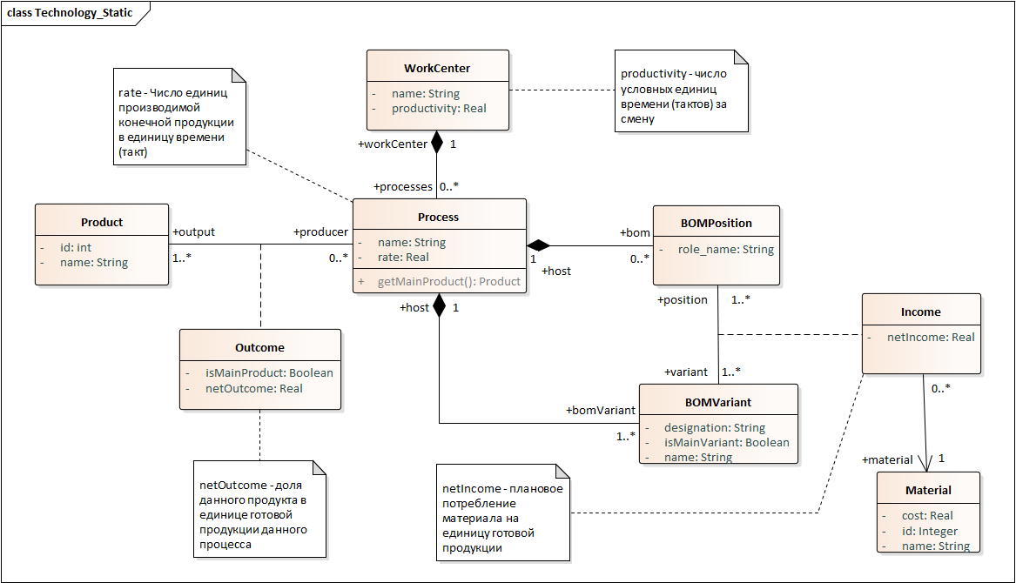
Информационная модель проблемы оптимизации. Техпроцессы

Slide 8
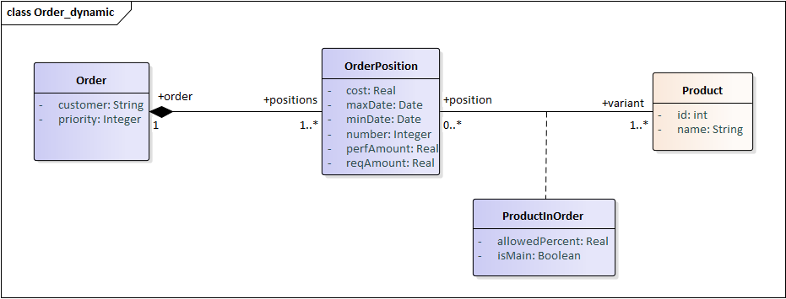
Информационная модель проблемы оптимизации. Заказы

Slide 9
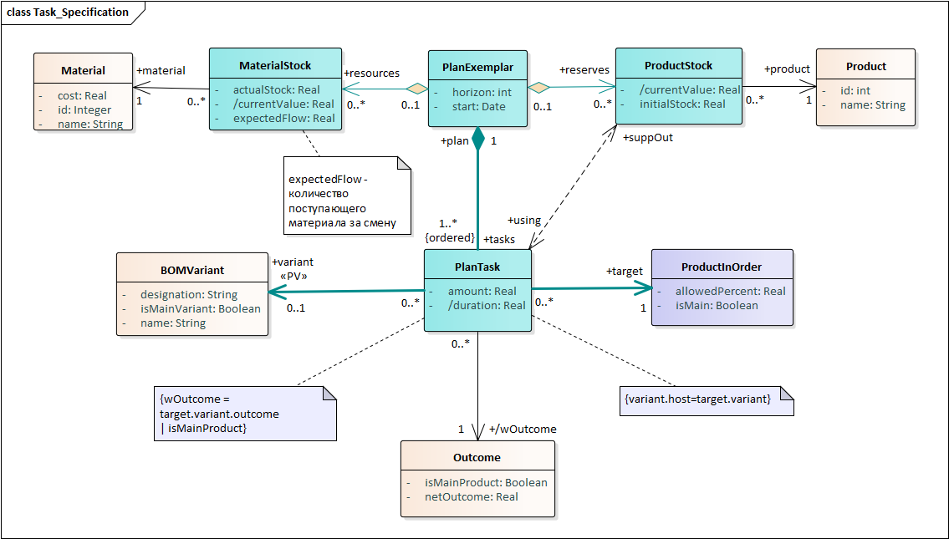
Информационная модель проблемы оптимизации. План

Slide 10
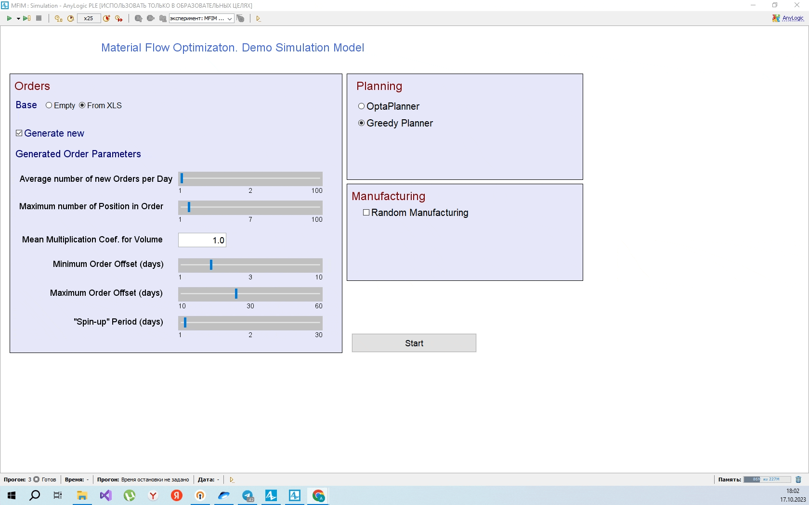
Имитационная модель как полигон верификации движка планирования

Slide 11
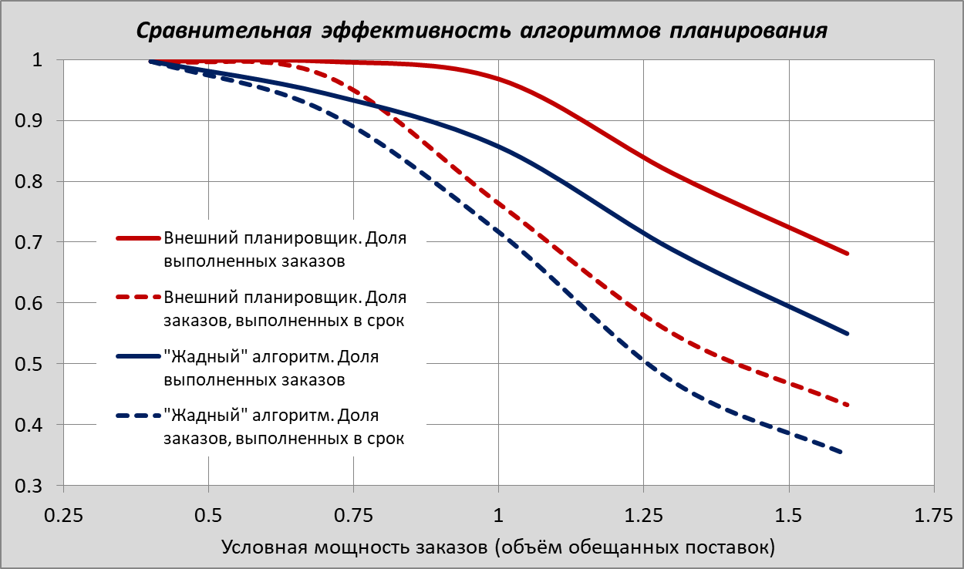
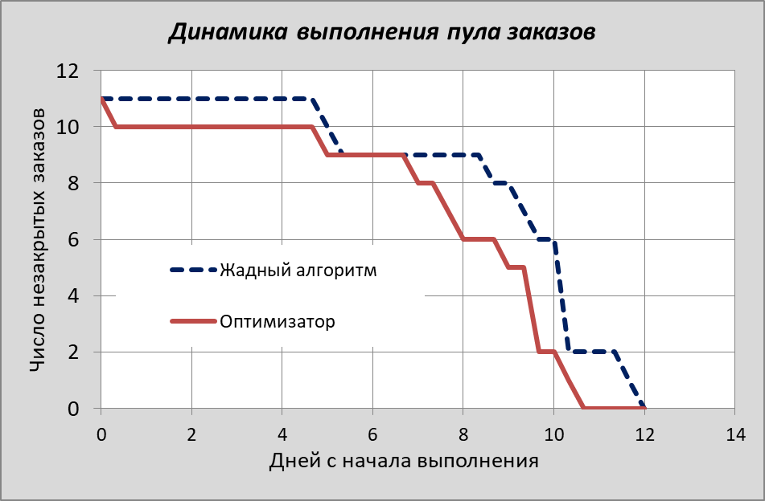
Результаты

Slide 12
Выводы и перспективы
Движок планирования материальных потоков позволяет:
повысить эффективность использования материальных запасов за счёт наиболее полного удовлетворения клиентского спроса без наращивания объема склада
оптимизировать портфель заказов
сбалансировать структуру запасов материалов и полуфабрикатов
обоснованно оценить дату исполнения заказа и заблаговременно проинформировать об этом клиента
Имитационная модель позволяет:
проверить и верифицировать предлагаемый инструмент оперативного планирования (APS) перед его внедрением в реальное производство в безопасном режиме
определить его узкие и проблемные места планировщика, а также подобрать настроечные параметры, обеспечивающие его устойчивое функционирование для конкретного производства
исследовать реакцию изучаемой системы на случайные отклонения от идеальной картины мира за счёт введения в модель стохастической составляющей (динамика потока исходных материалов, сбои и неполадки оборудования, пиковые нагрузки и неравномерность распределения номенклатуры продукции в заказах и т.д.)

Slide 13
Спасибо за внимание!

